Slide 1

Lifecycle and Event-Based Testing for Android Applications
Scuola di Ingegneria Industriale e dell'Informazione
Corso di Laurea Magistrale in
Ingegneria Informatica
Anno Accademico 2015 – 2016
Candidato: Simone Graziussi (836897)
Relatore: Luciano Baresi
Correlatore: Konstantin Rubinov

Slide 2
Introduzione e Obiettivi del Lavoro
I dispositivi mobili sono un ambiente molto dinamico
Continui cambi di applicazione attiva
Centinaia di eventi al secondo (es. click, sensori, ecc.), spesso concorrenti
Problema: i meccanismi di testing attuali non permettono una verifica completa della sequenza di eventi generati durante un’esecuzione
Obiettivi:
Facilitare la gestione di uno dei più importanti gruppi di eventi, le transizioni del ciclo di vita
Permettere di esprimere condizioni sul flusso di eventi in modo immediato

Slide 3
Sommario
Introduzione e Obiettivi del Lavoro
Testing per Lifecycle
Testing basato sugli Eventi
Conclusioni

Slide 4
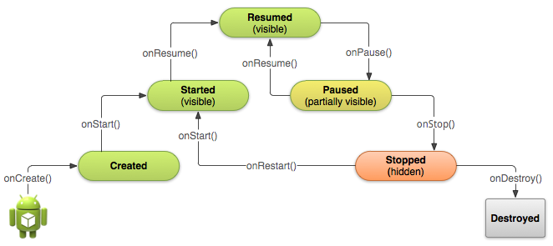
Lifecycle
Activity e Fragment
Diversi stadi di funzionamento

Slide 5
Gestione del Lifecycle
Evitare spreco di risorse
es. sensori
Fermare l’esecuzione se l’utente lascia l’applicazione
es. gioco si ferma se arriva una chiamata
Mantenere lo stato se l’utente lascia l’applicazione
es. messaggio scritto parzialmente
Adattarsi ai cambi di configurazione
es. rotazione

Slide 6
Controlli Statici per Lifecycle
Analisi statica del codice per controllare la gestione di componenti in base al lifecycle
Esempio: Broadcast Receiver
Rilascio: il metodo unregisterReceiver() è da chiamare sempre dopo registerReceiver(), ma non durante onSaveInstanceState()
Best Practice: durante onStart() e onStop()
Doppia Acquisizione: in questo caso non causa problemi, ma utile controllare il doppio rilascio
Controlli implementati con Lint

Slide 7
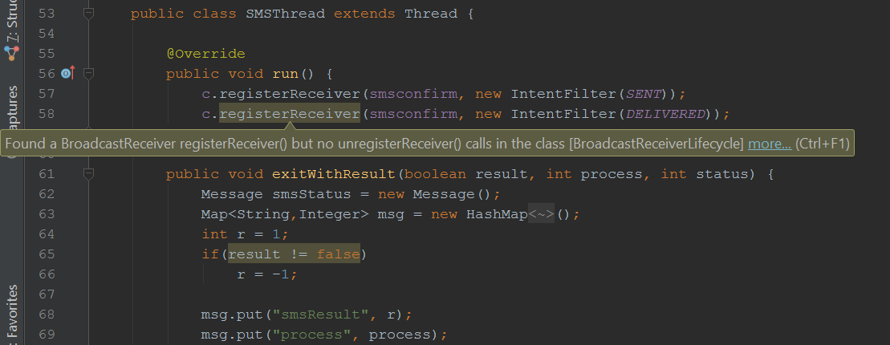
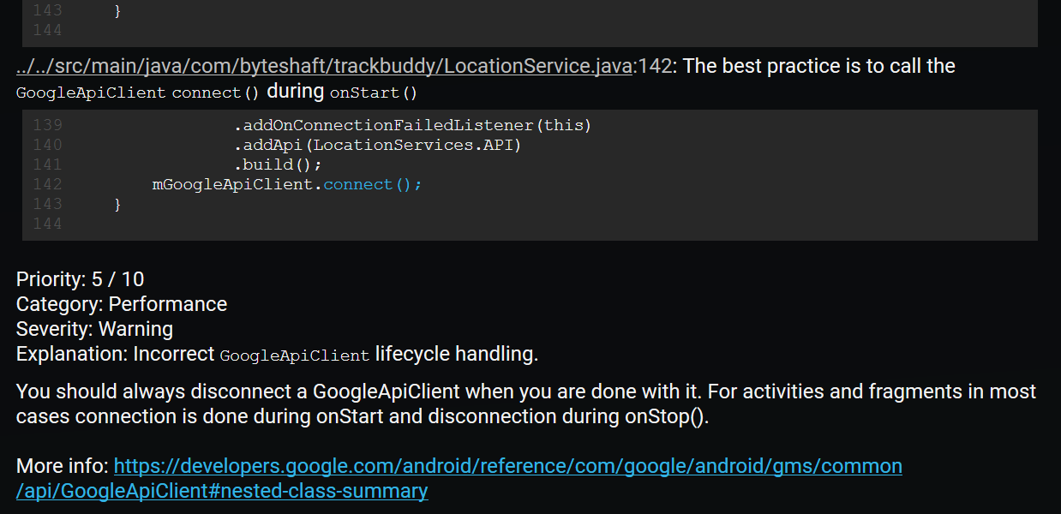
Controlli Statici per Lifecycle - Valutazione

Slide 8
Test Dinamici per Lifecycle
Analisi dinamica dell’applicazione
Libreria che fornisce test per il lifecycle
Lo sviluppatore definisce solo dei callback, il resto delle transizioni del ciclo di vita è gestito dalla libreria
Disponibile per
Unit Testing tramite Instrumentation
UI Testing con Android Espresso
Unit Testing tramite Robolectric

Slide 9
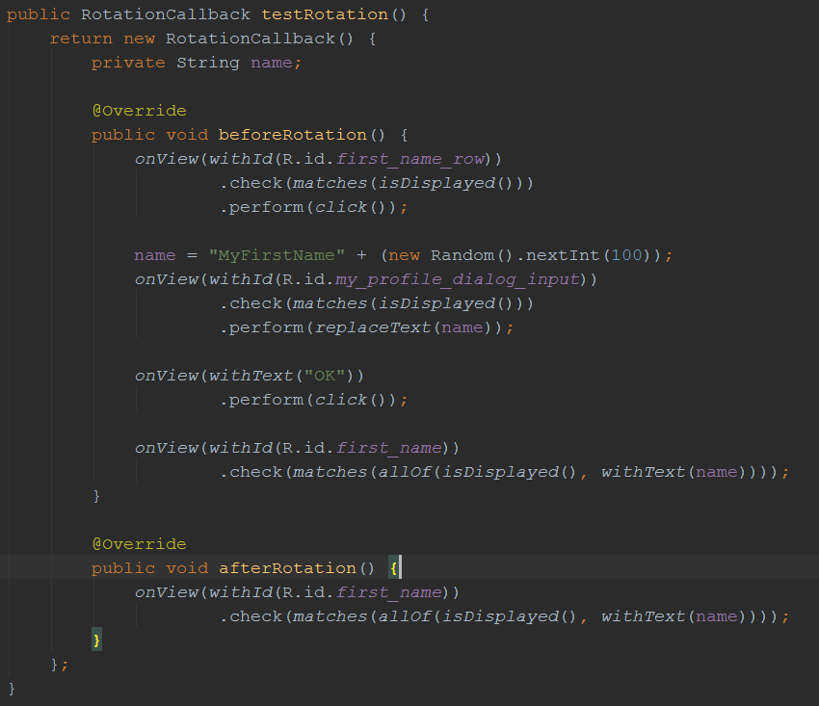
Test Dinamici per Lifecycle - Valutazione
Test per WordPress definito in Espresso
Lo sviluppatore deve solo definire un callback
Azioni e controlli standard di Espresso

Slide 10
Sommario
Introduzione e Obiettivi del Lavoro
Testing per Lifecycle
Testing basato sugli Eventi
Conclusioni

Slide 11
Eventi in Android
Applicazioni mobili caratterizzate da centinaia di eventi
es. sensori, richieste/risposte via internet, click sul touchscreen, lifecycle, ecc.
Spesso gestiti da diversi thread, e quindi concorrenti
Se registrati in un ordine inaspettato, possono causare problemi
Race Condition

Slide 12
Asserzioni Temporali
Eventi sono complessi da testare con le tecnologie disponibili al momento
Soluzione: specificare delle asserzioni temporali per verificare le relazioni tra due o più eventi
Esprimere, sul flusso di eventi generati da un’esecuzione, condizioni di
Esistenza
Ordinamento
Causalità
Quantificazione
Possibilità di correlare più condizioni tramite connettivi logici

Slide 13
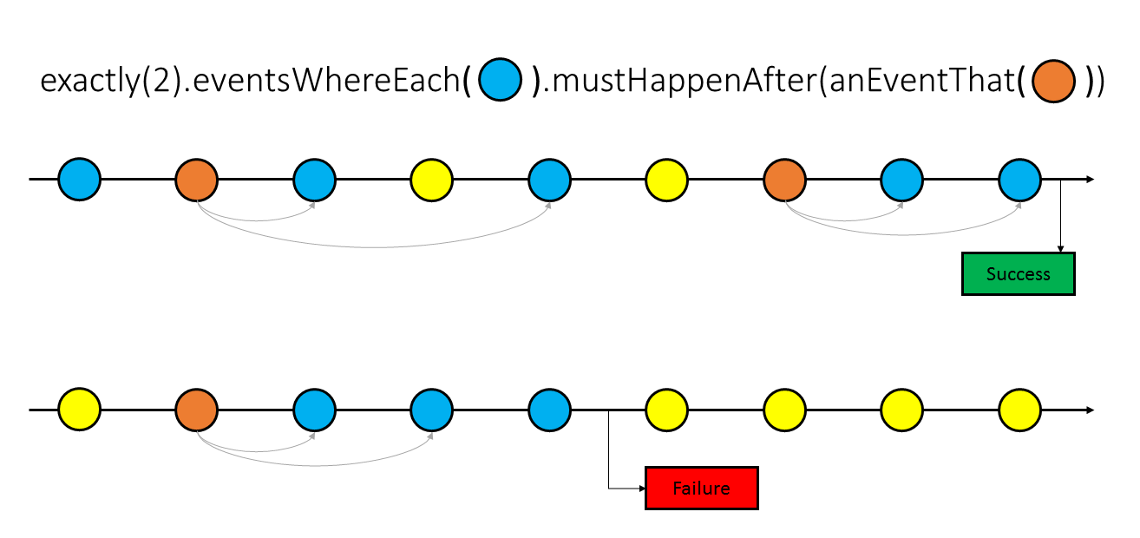
Asserzioni Temporali - Esempi
Causalità tra eventi

Slide 14
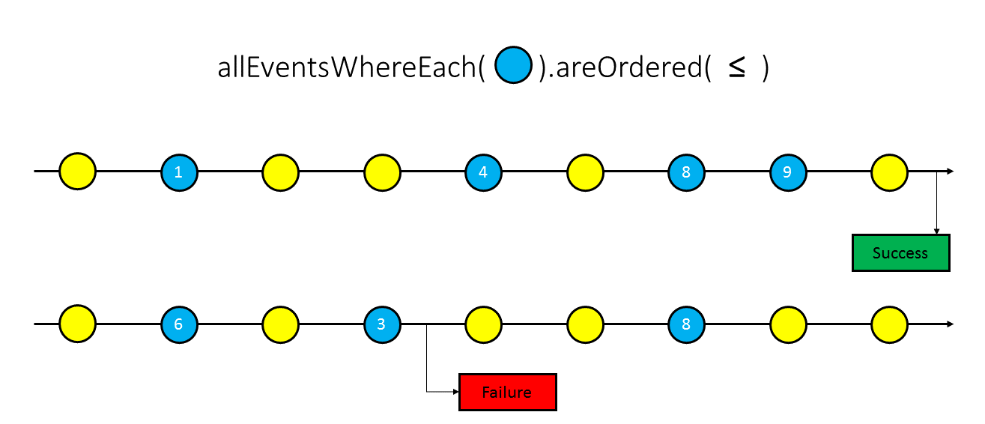
Asserzioni Temporali - Esempi
Ordinamento di eventi di un determinato tipo

Slide 15
Design e Implementazione
Interfaccia principale è l’Event Monitor: lo sviluppatore definisce
Eventi da osservare
Asserzioni temporali da verificare
Come reagire ai risultati delle asserzioni
Ogni Observable produce uno o più eventi durante l’esecuzione
Ogni Check specifica un’asserzione temporale e produce un risultato finale
Tool implementato con la libreria ReactiveX: RxJava e RxAndroid
Event Monitor
Observable
Check
Event
Result

Slide 16
Valutazione
Valutazione della libreria sull’applicazione WordPress
Test definiti in Espresso, con l’Event Monitor eseguito in background

Slide 17
Valutazione
Esempio di eventi osservati durante il test
EventMonitor.getInstance().observe( EventUtils.postChanges(editorTitleView, editorContentView));
Esempio di asserzione temporale
EventMonitor.getInstance().checkThat( "Post content changed after the upload started!", providedThat( existsAnEventThat(isPostUploadStart())) .then( anEventThat(isPostChange()) .canHappenOnlyBefore( anEventThat(isPostUploadStart()))));

Slide 18
Valutazione
Risultato asserzione temporale
[SUCCESS] IF (Exists an event that is post upload start) THEN (Every event that is post change happens before an event that is post upload start) REPORT: Every event that is post change was found before {Post upload start}
Risultato della stessa asserzione con fault seeding
[FAILURE] IF (Exists an event that is post upload start) THEN(Every event that is post change happens before an event that is post upload start) ERROR: Post content changed after the upload started! REPORT: Event {Post change on view 2131820907} was found after every event that is post upload start

Slide 19
Sommario
Introduzione e Obiettivi del Lavoro
Testing per Lifecycle
Testing basato sugli Eventi
Conclusioni

Slide 20
Conclusioni
Contributi
Controlli statici per il lifecycle, integrati nell’IDE di sviluppo
Libreria per controllare le transizioni del lifecycle, per permettere un testing più approfondito delle applicazioni
Libreria che permette di esprimere asserzioni temporali sul flusso di eventi generato durante un test
Possibilità di usare i tre tool in contemporanea, per una verifica ancora più approfondita

Slide 21

Fine

